Slide 1
NodeJS实验室教学日志系统小程序
汇报人：
汇报时间： 指导老师：

Slide 2

1
选题的背景和意义
2
研究方法
目录
Contents
3
主要功能模块
4
相关技术介绍
5
功能界面展示

Slide 3



1
选题的背景和意义
在实验室的日常管理过程中，实验室教学日志管理是日常管理中必不可少的组成部分，其管理水平的高低体现了一个实验室教学日志的整体状况。一直以来实验室教学日志使用传统人工的方式管理数据，这种管理方式存在着许多缺点,如:效率低、保密性差,另外时间一长,将产生大量的文件和数据，为操作人员带来不少麻烦。
面对信息化时代的来临与实验室教学日志的发展改革和转型升级，实验室教学日志越来越正规化、科学化。使用计算机对一些信息管理，具有众多优点，可靠性高、存储量大、保密性好、寿命长、成本低等。因此开发一套实验室教学日志系统小程序是很有必要的事情，它将成为实验室不可缺少的一部分。在日常使用过程中，计算机系统提供的方便，使得操作人员提高工作效率，并使实验室教学资源得以更有效配置，从而提高实验室教学日志管理水平，也让实验室内部更好的为使用者服务和提供的便利。

Slide 4

2
研究方法
实践研究法：
通过对用户进行采访，采集用户的需求，有针对性的对系统进行设计开发。
参考法：
通过对其它类似系统设计的调研来对本课题进行深入研究。
利用互联网了解和掌握更多有效信息，在组织实施、信息采集、调查效果方面效率化。借助百度等搜索引擎对要解决的问题进行学习并深入了解。

Slide 5
3
主要功能模块

Slide 6
4
相关技术介绍
软件开发环境及开发工具：
操作系统：Windows 10 开发语言： Node.JS
使用框架：VUE .js 前端技术：JavaScript
数据库： MySQL 5.7.26 数据库管理工具：Navicat
Node.JS
JavaScript
MySQL
VUE.js
MVVM

Slide 7
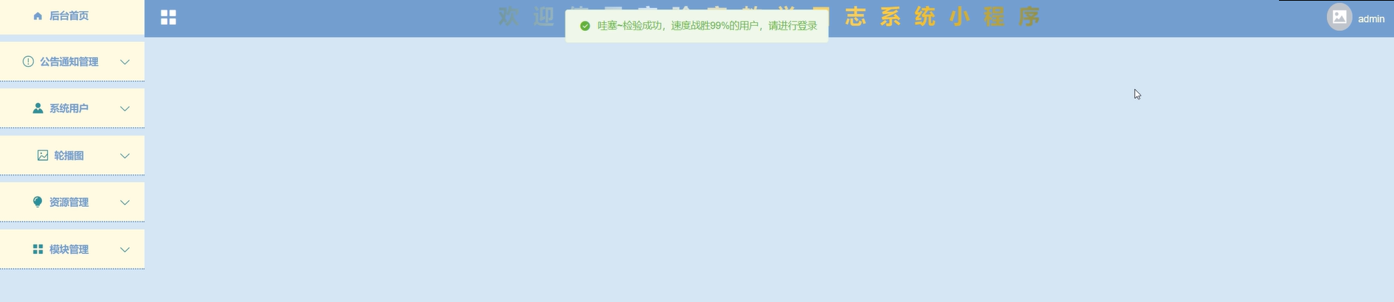
5
管理员功能界面图

Slide 8
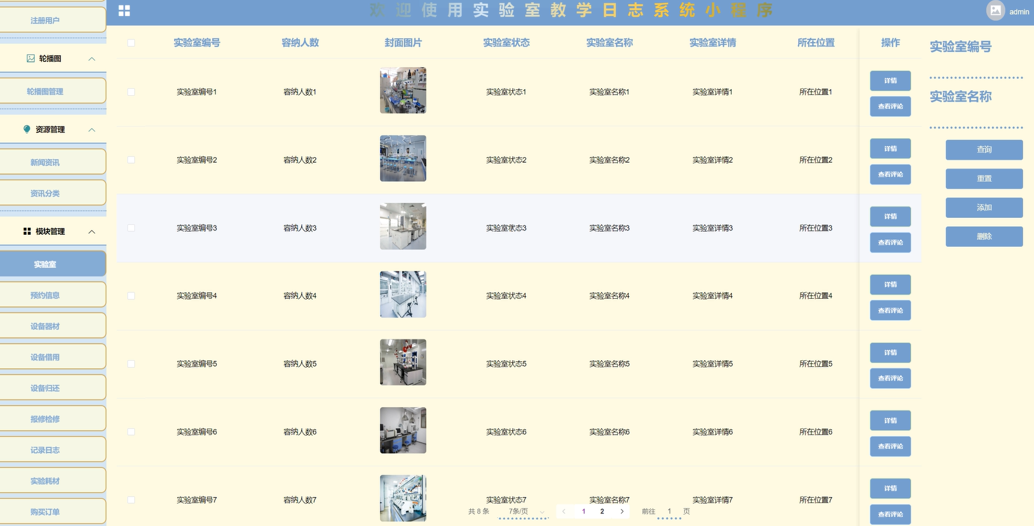
5
实验室管理界面图

Slide 9
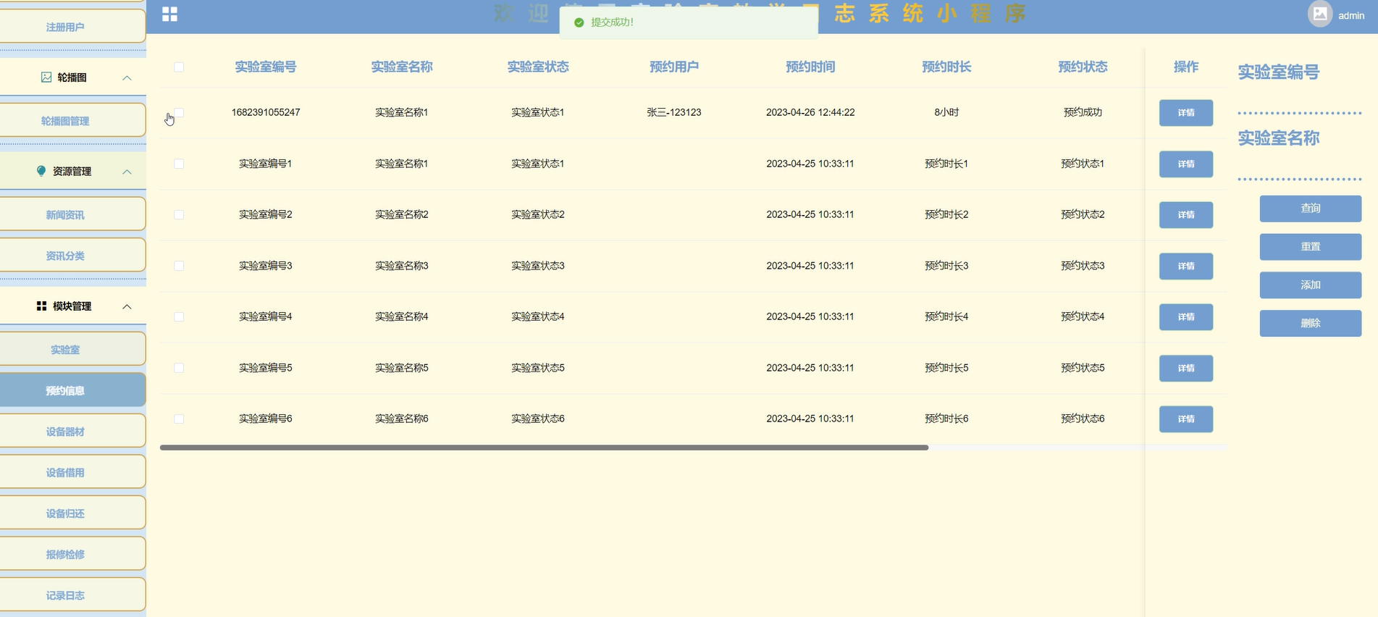
5
预约信息管理界面图

Slide 10
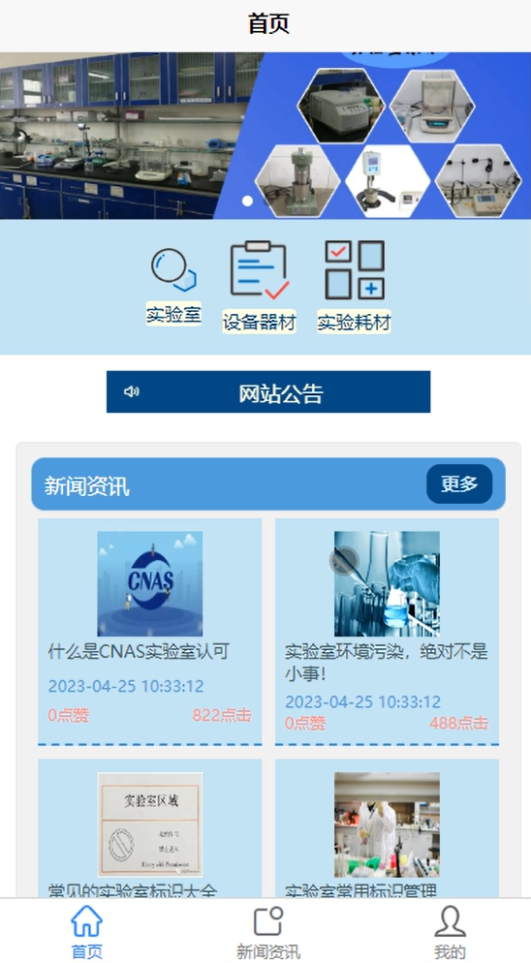
5
用户功能界面图

Slide 11
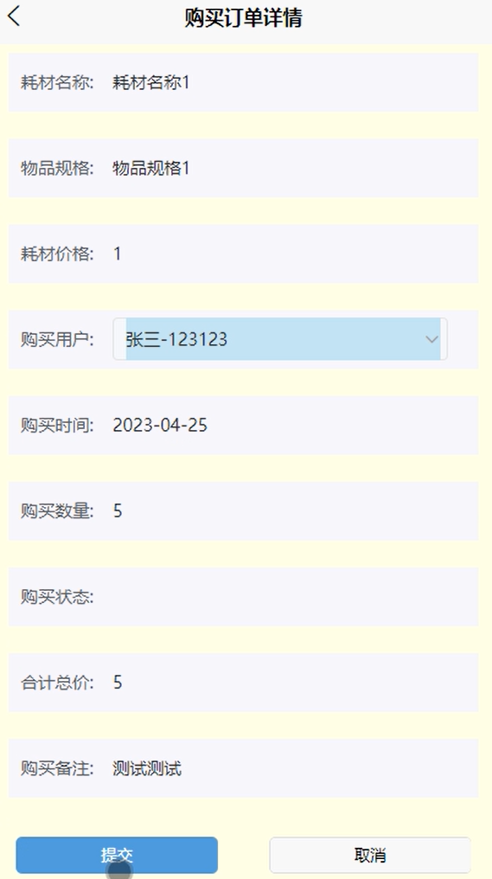
5
购买订单详情界面图

Slide 12
请各位老师批评指教！
汇报人：
汇报时间： 指导老师：

